Slide 1
L’educazione smarrita

Slide 2
https://visionetv.it/bambini-e-mascherine-scioccanti-dati-sul-ritardo-nel-linguaggio/

Slide 3
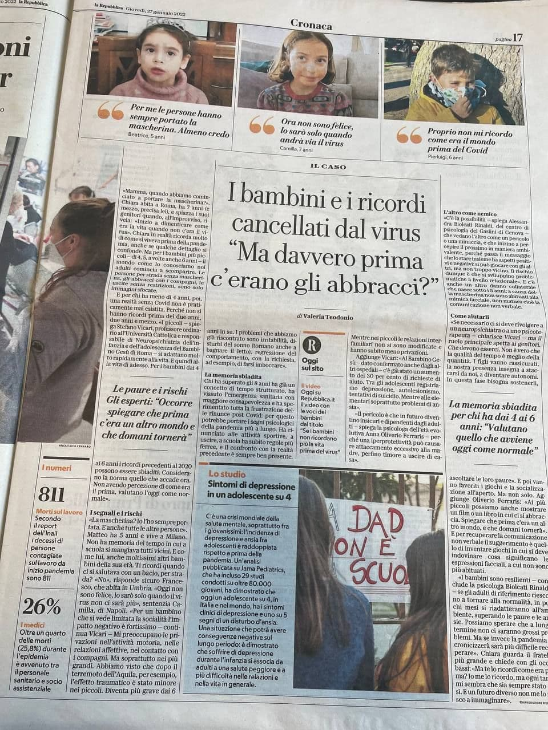
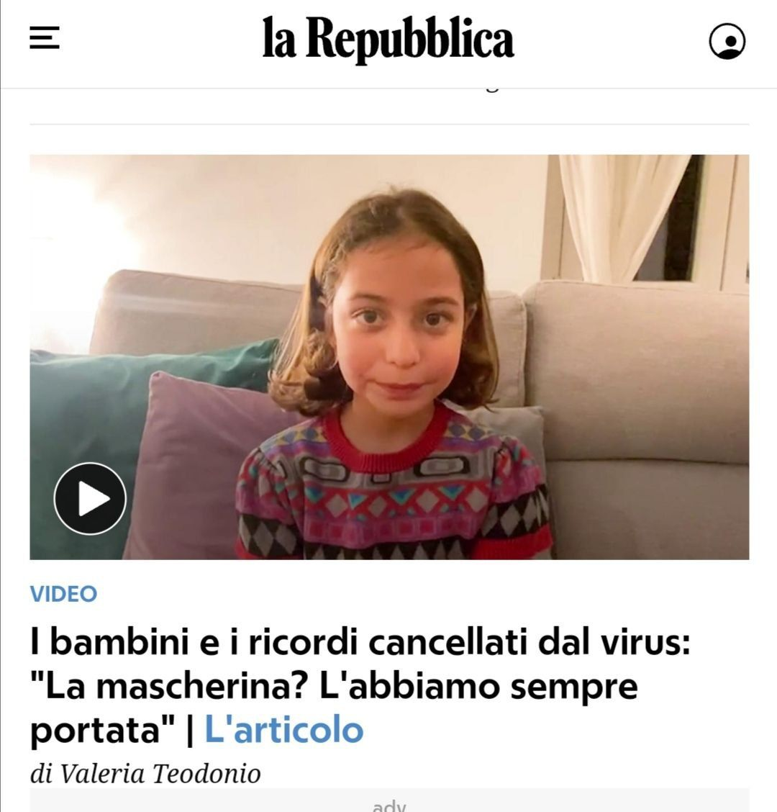
https://video.repubblica.it/cronaca/se-i-bambini-non-ricordano-piu-la-vita-prima-del-virus-la-mascherina-l-abbiamo-sempre-portata/406458/407168

Slide 5
https://youtu.be/KZHZv4Qt5lo

Slide 6
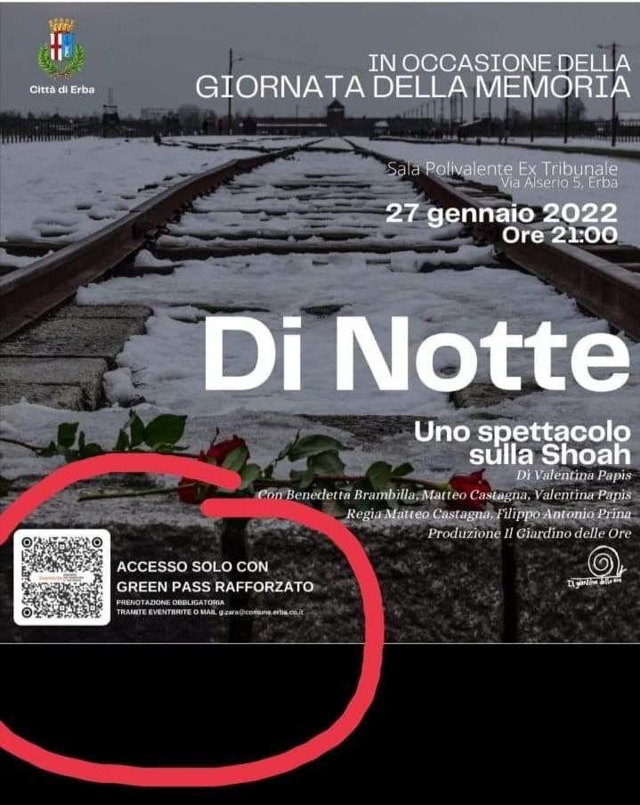
“Non iniziò con le camere a gas. Non iniziò con i forni crematori. Non iniziò con i campi di concentramento e di sterminio. Non iniziò con i 6 milioni di ebrei che persero la vita. E non iniziò nemmeno con gli altri 10 milioni di persone morte, tra Polacchi, Ucraini, Bielorussi, Russi, Jugoslavi, Rom, disabili, dissidenti politici, prigionieri di guerra, testimoni di Geova e omosessuali.
Iniziò con i politici che dividevano le persone tra “noi” e “loro”. Iniziò con i discorsi di odio e di intolleranza, nelle piazze e attraverso i mezzi di comunicazione. Iniziò con promesse e propaganda, volte solo all’aumento del consenso. Iniziò con le leggi che distinguevano le persone in base alla “razza” e al colore della pelle. Iniziò con i bambini espulsi da scuola, perché figli di persone di un’altra religione. Iniziò con le persone private dei loro beni, dei loro affetti, delle loro case, della loro dignità. Iniziò con la schedatura degli intellettuali. Iniziò con la ghettizzazione e con la deportazione.
Iniziò quando la gente smise di preoccuparsene, quando la gente divenne insensibile, obbediente e cieca, con la convinzione che tutto questo fosse “normale”.
Primo Levi

Slide 7
